Slide 1
ZPRÁVA O ČINNOSTI
ZA ROK 2024

Slide 2
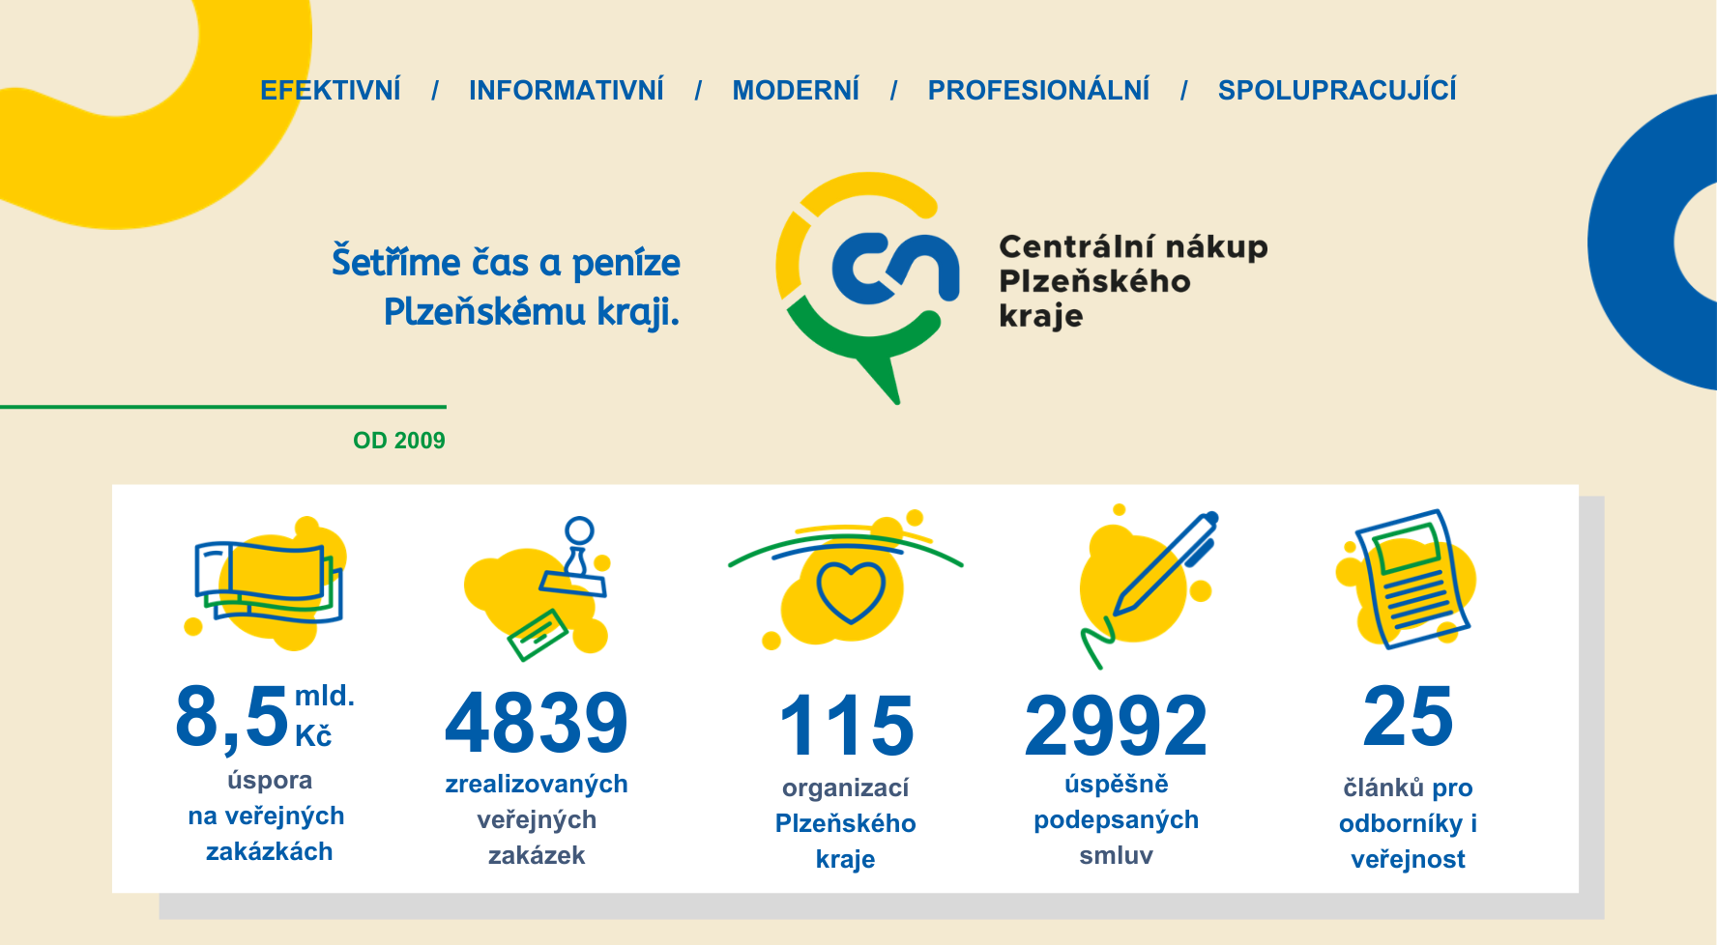

Slide 3
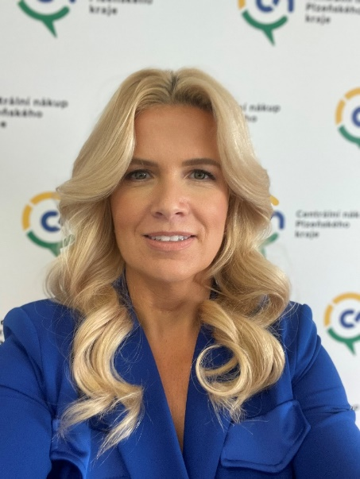
V roce 2024 jsme dosáhli vynikajících úspěchů
pokračuje spolupráce s Ministerstvem pro místní rozvoj na implementaci národní strategie
uspořádali jsme čtvrtý ročník Meet the Buyer, poprvé naživo
vytvořili jsme systém Workflow pro administraci VZ
zavedli jsme dynamický nákupní systém pro nemocnice Plzeňského kraje
účastnili jsme se prestižních zahraničních programů za účelem profesionalizace týmu
aktivně se zapojujeme do modernizace a digitalizace veřejné správy. Stali jsme se členy České asociace umělé inteligence a AI Eticky.

Slide 4
Čísla za rok 2024
Celkový počet zakázek: 191
Celková úspora: 400 mil. Kč bez DPH
Předpokládaná hodnota všech VZ: 2,1 mld. Kč

Slide 5
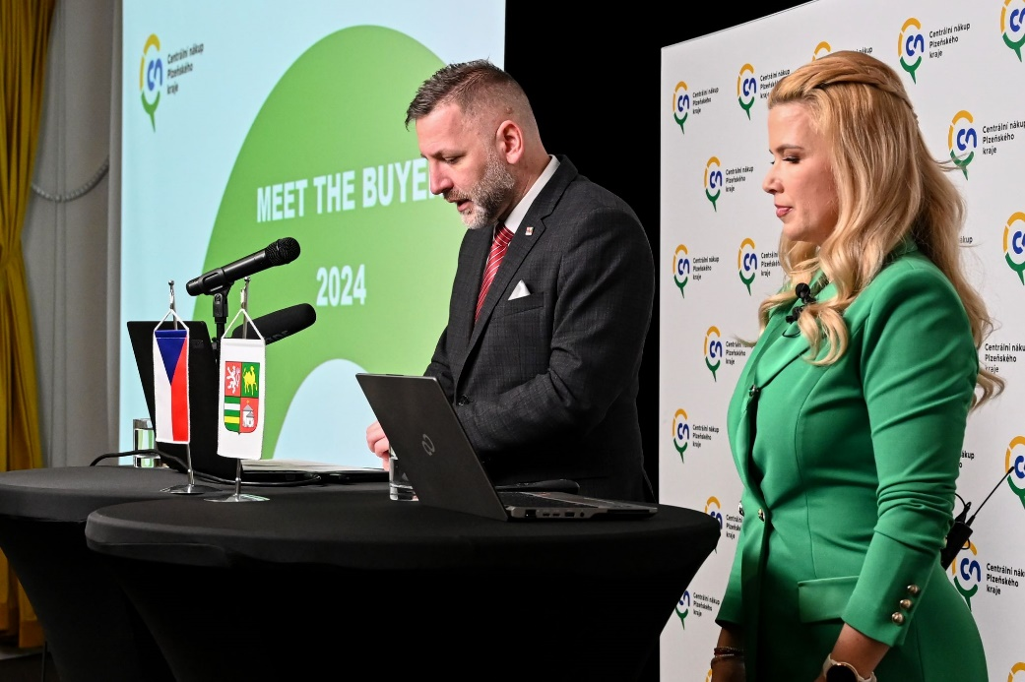
Meet the Buyer 2024
Cílem akce je seznámit dodavatele s investičními záměry a zvýšit jejich účast v zadávacím řízení
poprvé naživo, za účasti dodavatelů
představení plánu veřejných zakázek na rok 2024
Odkaz na video:
https://www.youtube.com/watch?v=SfjiXlZ8dfE
pro dodavatele jsme připravili dotazník, abychom obdrželi z jejich strany zpětnou vazbu
tato akce přispívá k širší transparentnosti Plzeňského kraje

Slide 6

Vývoj systému Workflow ve veřejných zakázkách
implementace a zavedení nového digitálního řešení pro administraci veřejných zakázek
využití nového přístupu v zadávání VZ v rámci Plzeňského kraje a jeho organizací
Řízení projektů
Elektronické schvalování procesů
Automatické generování dokumentů, analýzy a reporty, rating dodavatelů
Contract management napojený na AI
Odkaz na video:
https://youtu.be/PowelkoQh7g

Slide 7
Dynamický nákupní systém pro nemocnice
v roce 2024 jsme zavedli dvě DNS pro nemocnice Plzeňského kraje.
DNS na obvazový materiál
DNS na infuzní, irigační a oplachové roztoky
výhody DNS spočívají především ve flexibilním nákupu běžně dostupných věcí

Slide 8
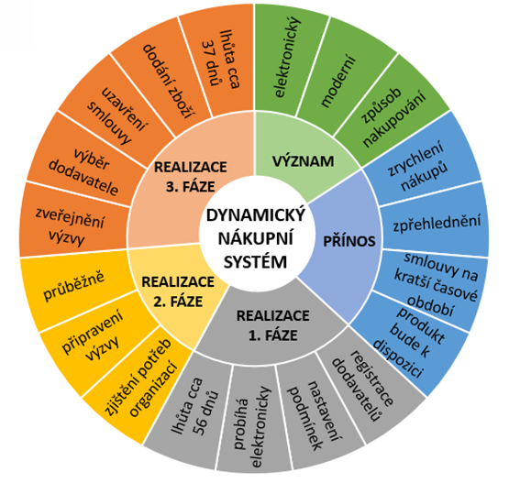
Dynamický nákupní systém

Slide 9
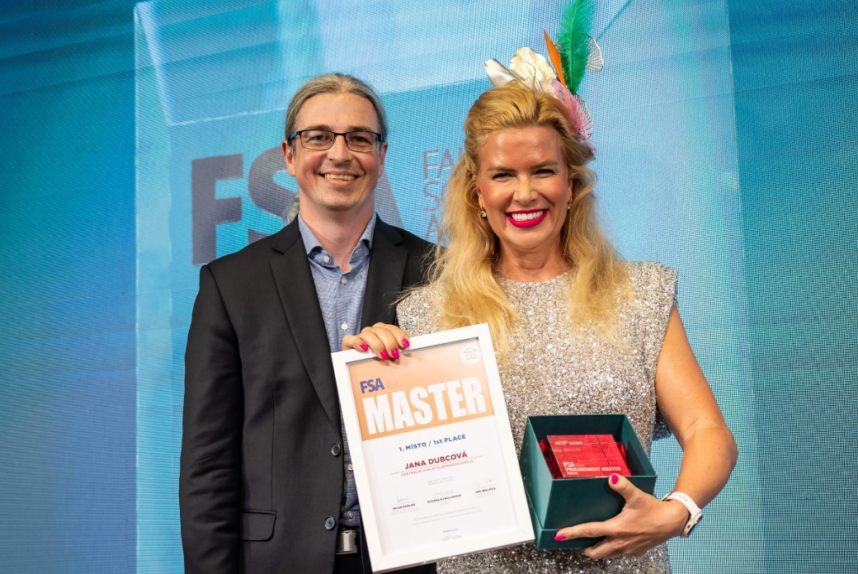
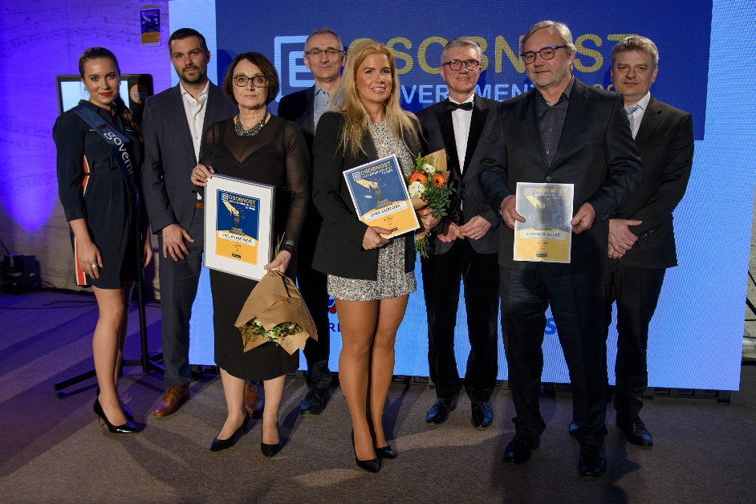
Ocenění
FSA 2024 a eOsobnost Egovernmentu
Centrální nákup Plzeňského kraje získal ocenění v kategorii Procurement Trend a Procurement Master
https://www.cnpk.cz/blog/centralni-nakup-plzenskeho-kraje-udava-smer-verejneho-zadavani-v-cr-ziskal-ocene
https://www.cnpk.cz/blog/reditelka-cnpk-ziskala-oceneni-eosobnost-egovernmentu-2024

Slide 10
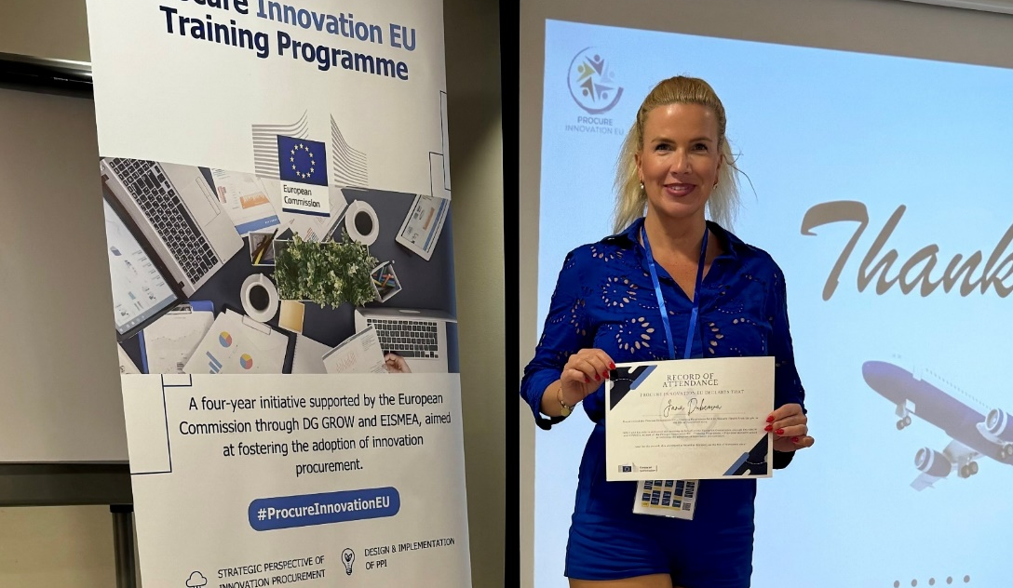
Procure Innovation EU
účast ředitelky CNPK, Jany Dubcové na prestižním programu Procure Innovation EU
cílem programu je zavádění udržitelných a digitálních přístupů do nákupních procesů, které odpovídají aktuálním potřebám veřejného sektoru

Slide 11
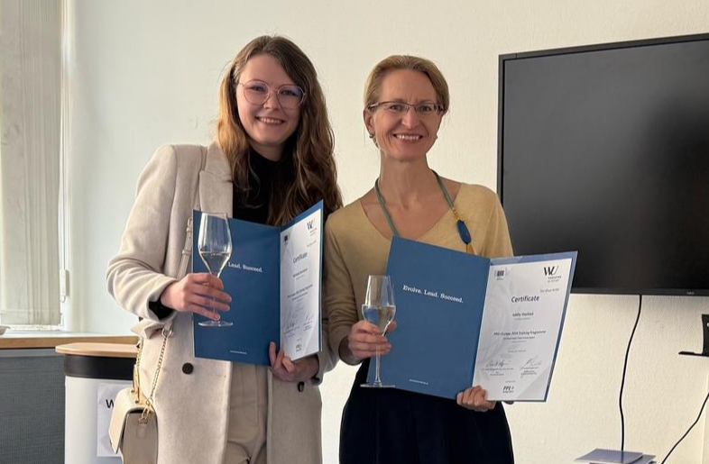
PUBLIC PROCUREMENT
EXCELLENCE
PROGRAM
Mgr. Bc. Michaela Bervidová absolvovala prestižní vzdělávací program ve Vídni
Public Procurement Excellence (PPE) je prestižní vzdělávací program pro odborníky na poli veřejných zakázek, financovaný Evropskou Unií
Vyučujícími a mentory jsou špičky v oblasti veřejného zadávání z celé Evropy

Slide 12
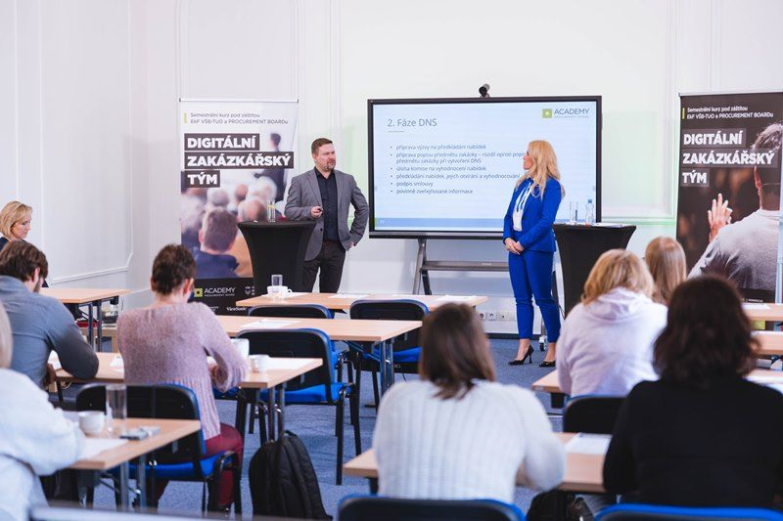
Přednášení a účast na DZT-digitálním zakázkářském týmu
certifikovaný vzdělávací kurz z dílny PROEBIZ vzniklý v rámci PROCUREMENT BOARDu, který se zaměřuje na nejmodernější trendy a přístupy k zadávání veřejných zakázek.
tento kurz je prvním svého druhu a vznikl na základě doporučení Evropské komise ve spolupráci s Ekonomickou fakultou VŠB-TUO, Ministerstvem pro místní rozvoj ČR, Ministerstvem vnitra SR a ÚVO.
v rámci programu pravidelně přednáší ředitelka CNPK, Jana Dubcová a programu se jako studenti účastnili Mgr. Kubík a Ing. Kocová.

Slide 13
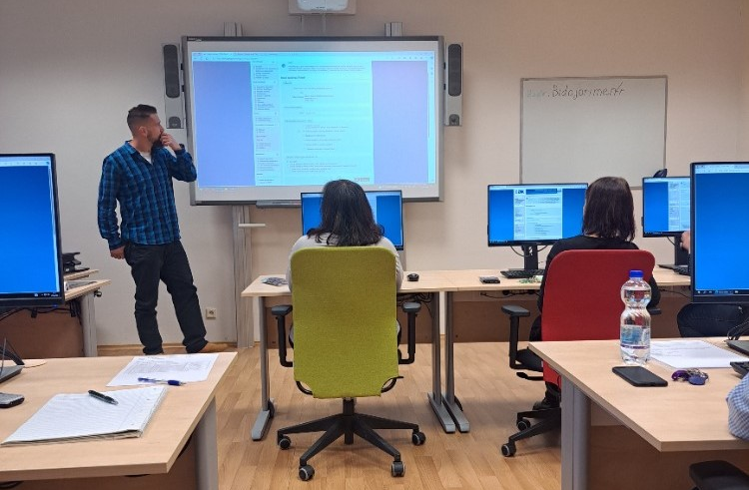
Školení E-ZAK pro Krajský úřad PK
Centrální nákup Plzeňského kraje zorganizoval školení na systém E-ZAK pro zaměstnance Krajského úřadu Plzeňského kraje
Cílem školení bylo poskytnout účastníkům základní orientaci v systému E-ZAK, seznámit je s konkrétními postupy a procesy, které jsou spojeny se zadáváním veřejných zakázek v rámci Plzeňského kraje

Slide 14
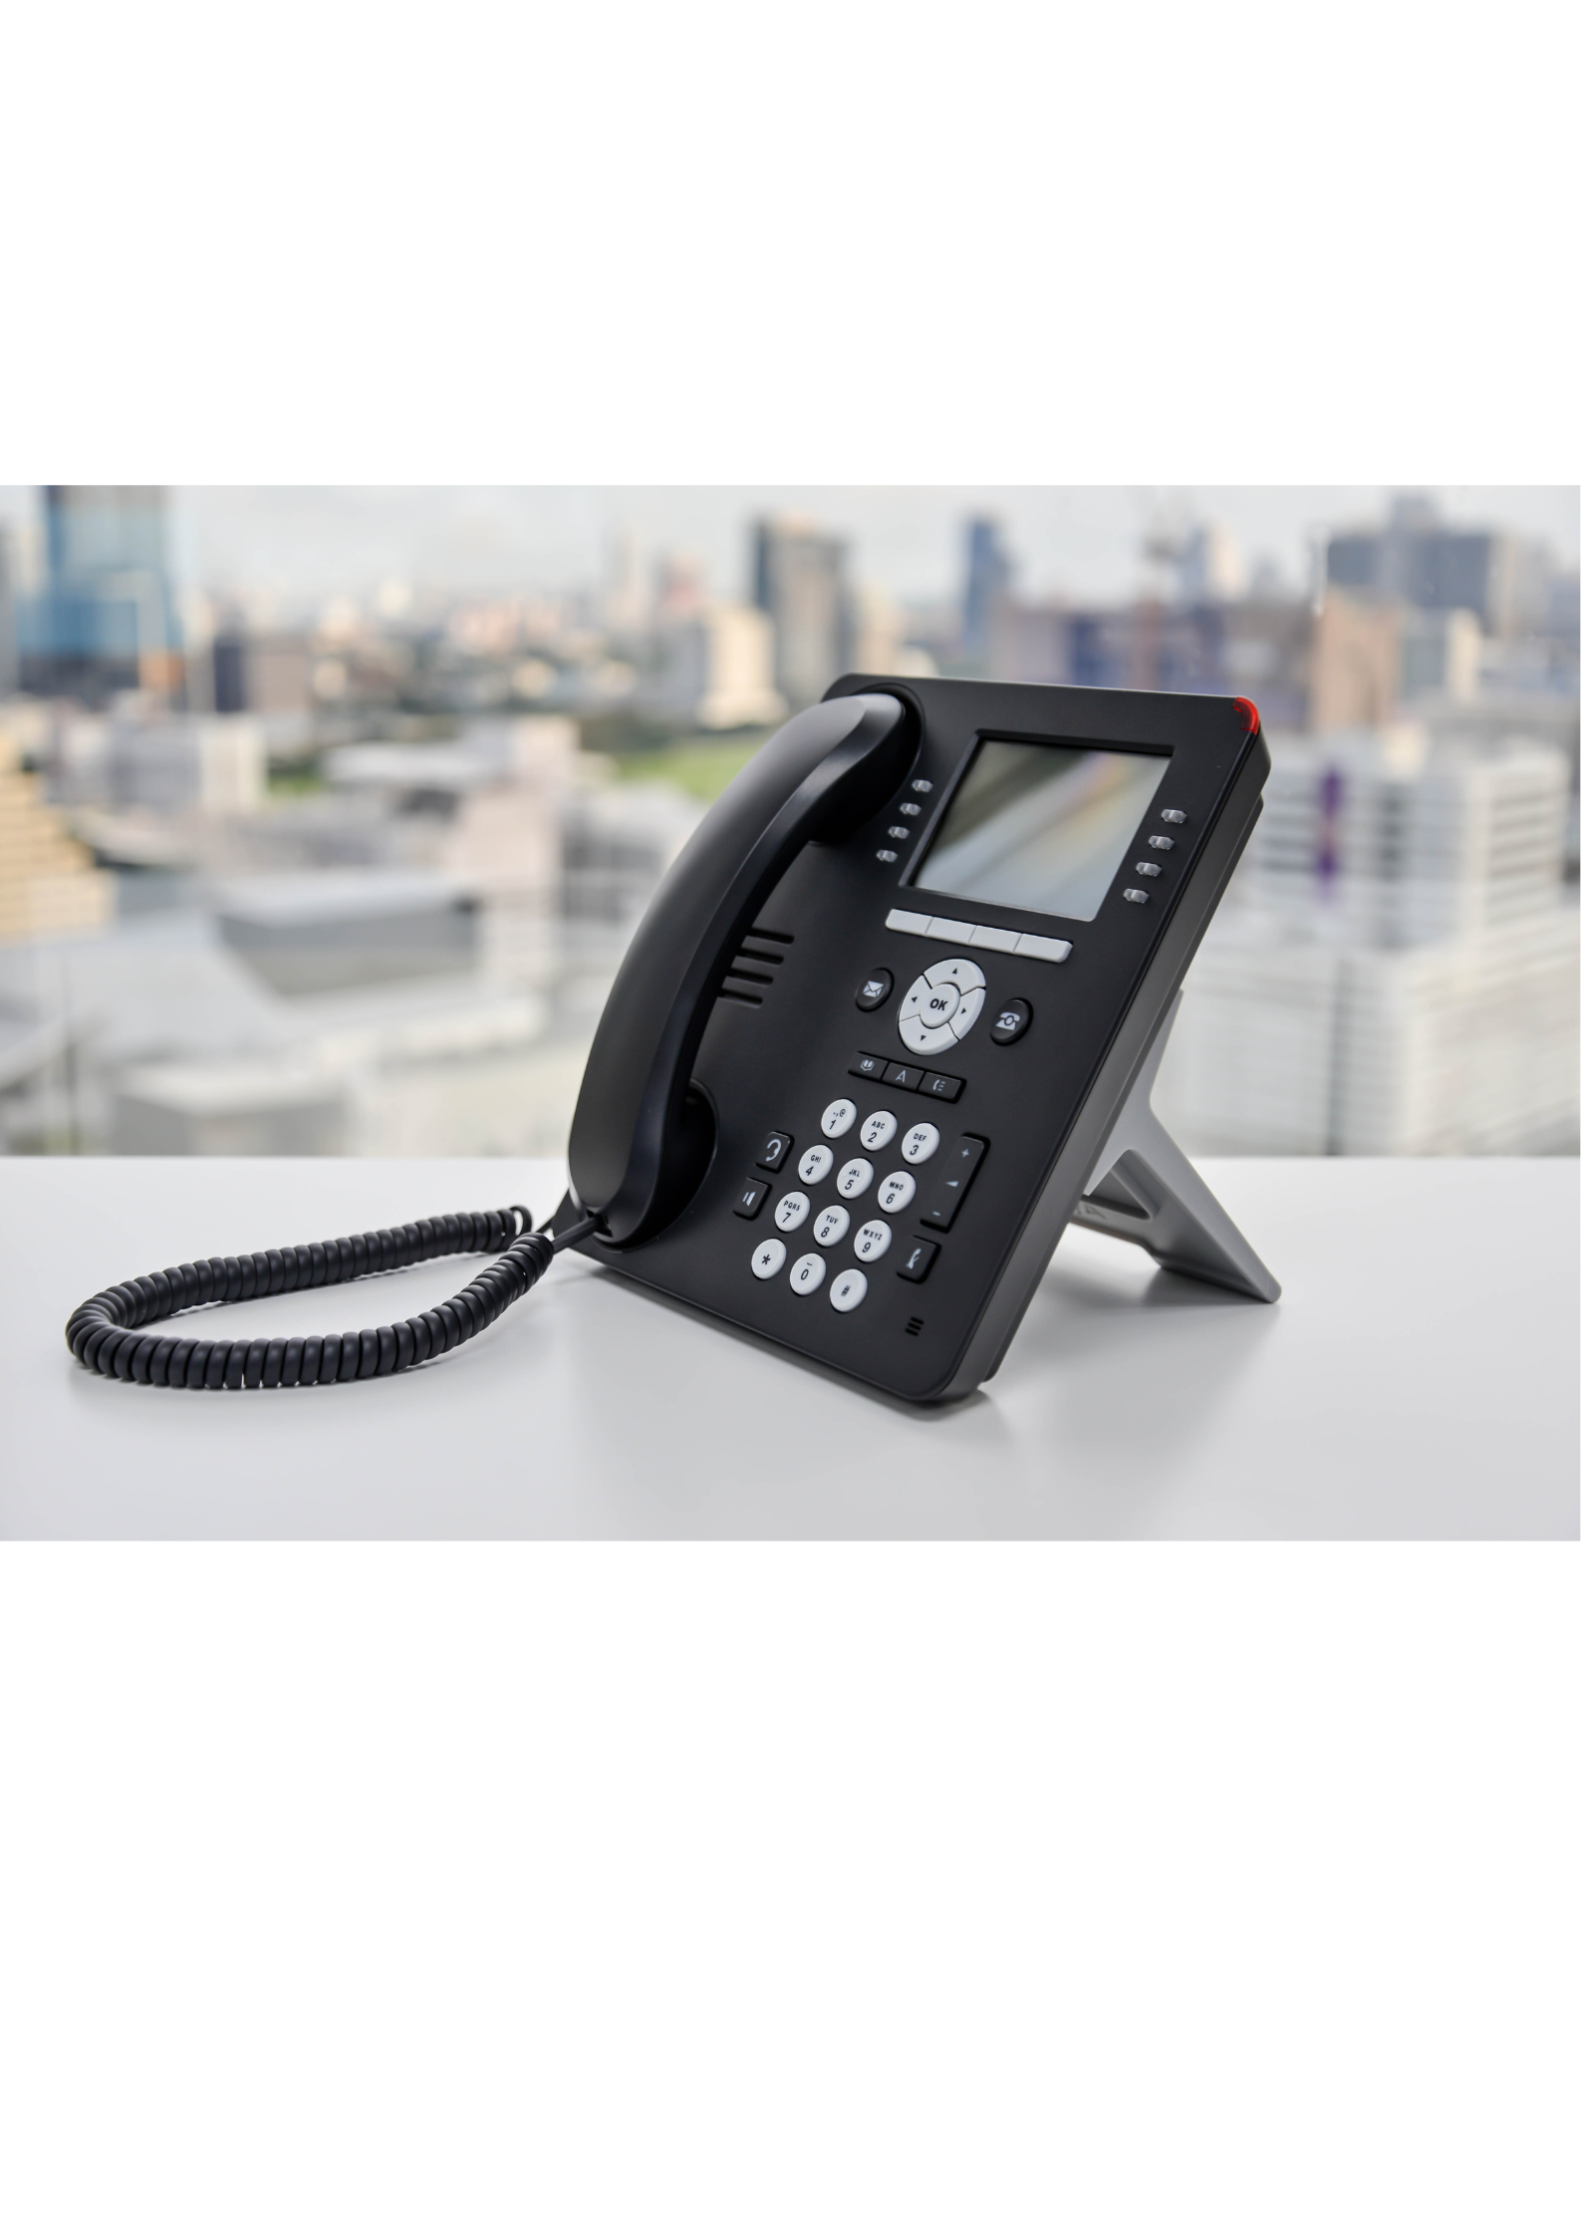
Pevná telefonie
Centrální nákup Plzeňského kraje vysoutěžil VZ na telekomunikační služby pro krajské organizace
V srpnu 2024 byl vybrán dodavatel pevné telefonie, O2 Czech Republic a.s.
Rámcová dohoda vysoutěžena na 36 měsíců

Slide 15

Energie pro organizace PK
Centrální nákup Plzeňského kraje vysoutěžil na komoditní burze dodávku energií pro krajské organizace
Elektřina – vysoké napětí
Elektřina – nízké napětí
Plyn – maloodběr
Plyn – velkoodběr
Předpokládaná úspora: 96 841 269,00 Kč
Pro účely zpracování písemné zprávy se zapisuje přepokládaná hodnota na základě vysoutěžené ceny a předpokládaného odběru, tudíž se jedná o výsledek burzovního obchodu.

Slide 16
Zajímavosti:
Dodávky a služby
Reportované testy pro nemocnice PK, otevřené řízení, nadlimitní, společné zadávání pěti zadavatelů
Opatření a nástroje pro ochranu klíčových systémů, otevřené řízení, nadlimitní
Dodávka energií pro organizace PK, nákup na komoditní burze

Slide 17
Zajímavosti:
Dodávky a služby
Praní ložního prádla - Domov pro seniory Vlčice, zjednodušené podlimitní řízení
Zajištění stravovacích služeb pro pacienty a zaměstnance Klatovské nemocnice a Domažlické nemocnice, otevřené řízení, nadlimitní
Modernizace vozového parku ZZSPK – vozidla, otevřené řízení, nadlimitní

Slide 18
Zajímavosti:
Stavební práce
Vyšší odborná škola, Obchodní akademie a Střední zdravotnická škola, Domažlice, kompletní renovace vnitřních prostor, otevřené řízení, podlimitní VZ
Vyšší odborná škola a Střední průmyslová škola elektrotechnická, Plzeň, modernizace školní kuchyně a jídelny, otevřené řízení, nadlimitní VZ
Rekonstrukce Rokycanské nemocnice „0 etapa“ Vjezd pro vozidla IZS a ZZSPK, zjednodušené, podlimitní řízení

Slide 19
Zajímavosti:
Stavební práce
Energetické úspory Střední školy, Rokycany, otevřené řízení, podlimitní
Úspory energie, SOU stavební, Plzeň, areál Borská 55 – zateplení a VZT - 2. vyhlášení, Design & Build, otevřené řízení, podlimitní
Rozšíření učebních prostor DDM Klatovy, zjednodušené podlimitní řízení

Slide 20
E-shop CNPK
Přehled skutečného objemu plnění

Slide 21
Rekapitulace úspor
V rámci veřejných zakázek dokončených v roce 2024 se jednalo o částku 400 milionů Kč bez DPH u 191 veřejných zakázek.
Úspora je počítána ve vztahu k předpokládané hodnotě a reálně vysoutěžené ceně.
Do celkového počtu jsou počítány centrální veřejné zakázky a veřejné zakázky administrované.
ROK | POČET VZ | OBJEM | ÚSPORA
2022 | 323 | 6mld. Kč | 1,9 mld. Kč | 32%
2023 | 313 | 7,5 mld. Kč | 2,9 mld. Kč | 39%
2024 | 191 | 2,4 mld. Kč | 400 mil. Kč | 17%

Slide 22
Rozpočet 2024
Ekonomické ukazatele provozu Centrálního nákupu Plzeňského kraje, příspěvkové organizace
Centrální nákup Plzeňského kraje, příspěvková organizace, obdržel příspěvek na provoz od zřizovatele ve výši 24 932 000 Kč
Počet zaměstnanců v roce 2024 = 23

